Slide 1
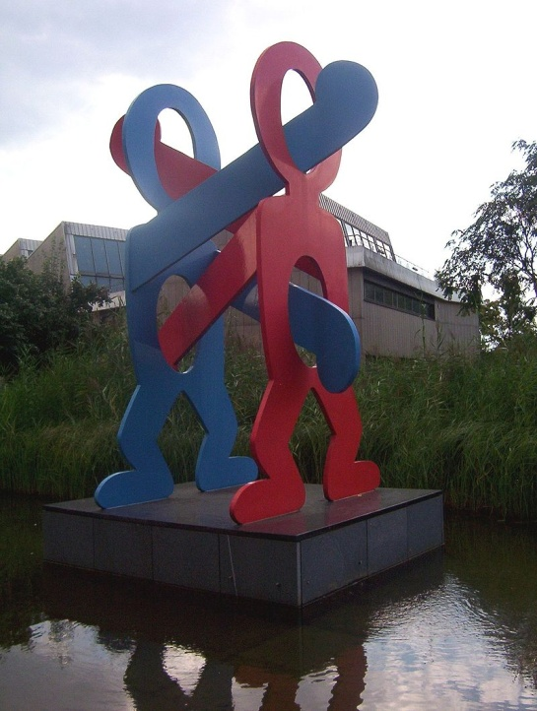
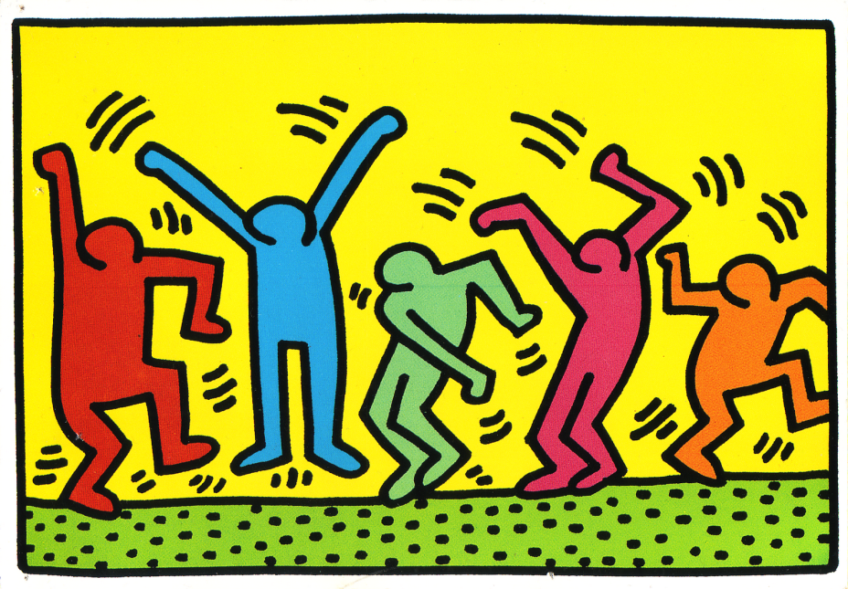
Les boxeurs
HDA
Quelques précisions
Nom de l’artiste : Keith Haring (1958-1990)
Date : 1987
Lieu d’exposition : Berlin
Particularité : la « griffe Haring », c'est la répétition infinie de formes synthétiques soulignées de noir avec des couleurs vives, éclairantes, sur différents supports.
Technique : dessin, peinture, sculpture
Des silhouettes selon Keith Haring…
Mon avis
________________________________________________
Christall’Ecole

